Slide 1

Συναισθηματική διατροφή: Τρώμε ότι νιώθουμε;
1.1. Τι είναι η συναισθηματική διατροφή;
● Η συναισθηματική διατροφή περιλαμβάνει την κατανάλωση φαγητού με σκοπό την κάλυψη συναισθηματικών αναγκών αντί για την ικανοποίηση φυσικής πείνας.
Συναισθηματική διατροφή
● Η συναισθηματική διατροφή δεν αποτελεί πρόβλημα, αν η χρήση του φαγητού γίνεται ως επιβράβευση και για τη βελτίωση της διάθεσης, σε μικρό βαθμό. Όταν όμως αυτή αποτελεί βασικό μηχανισμό διαχείρισης προβλημάτων, το άτομο παγιδεύεται σε έναν ανθυγιεινό κύκλο αποφυγής συναισθημάτων και προβλημάτων.

Slide 2
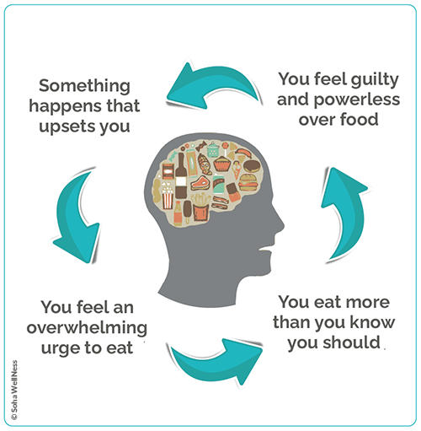
Συναισθηματική διατροφή: Τρώμε ότι νιώθουμε;
1.1. Τι είναι η συναισθηματική διατροφή;

Slide 3
Συναισθηματική διατροφή: Τρώμε ότι νιώθουμε;
1.2. Διατροφή και συναισθήματα: η αμφίδρομη σχέση τους
Μοναξιά → το φαγητό δρα ως παρέα και παρηγοριά.
Άγχος → το φαγητό χρησιμοποιείται για απόλαυση/χαλάρωση.
Στεναχώρια → το φαγητό προσφέρει (βραχυπρόθεσμη) χαρά και ικανοποίηση.
Χαρά → το φαγητό είναι μέρος εορτασμών (π.χ. γενέθλια).
Συμπόνια → «αξίζω αυτό το φαγητό επειδή είχα μια πολύ κακή ημέρα».
Εγκατάλειψη → οι τροφές είναι πάντοτε διαθέσιμες, αποτελούν μια αξιόπιστη σταθερά στη ζωή μας.
Φόβος → το φαγητό δρα ως μέσο ανακούφισης και ως τρόπος καθησυχασμού.
Σε καταστάσεις συναισθηματικής φόρτισης, το φαγητό εξυπηρετεί ποικίλους σκοπούς. Δύναται όμως να συμβαίνει και το αντίθετο: η συναισθηματική φόρτιση να οδηγήσει σε μειωμένη πρόσληψη τροφής.
Aνταμοιβή → «αξίζω αυτό το φαγητό επειδή σήμερα είχα μια τεράστια επιτυχία (π.χ. προαγωγή)».

Slide 4
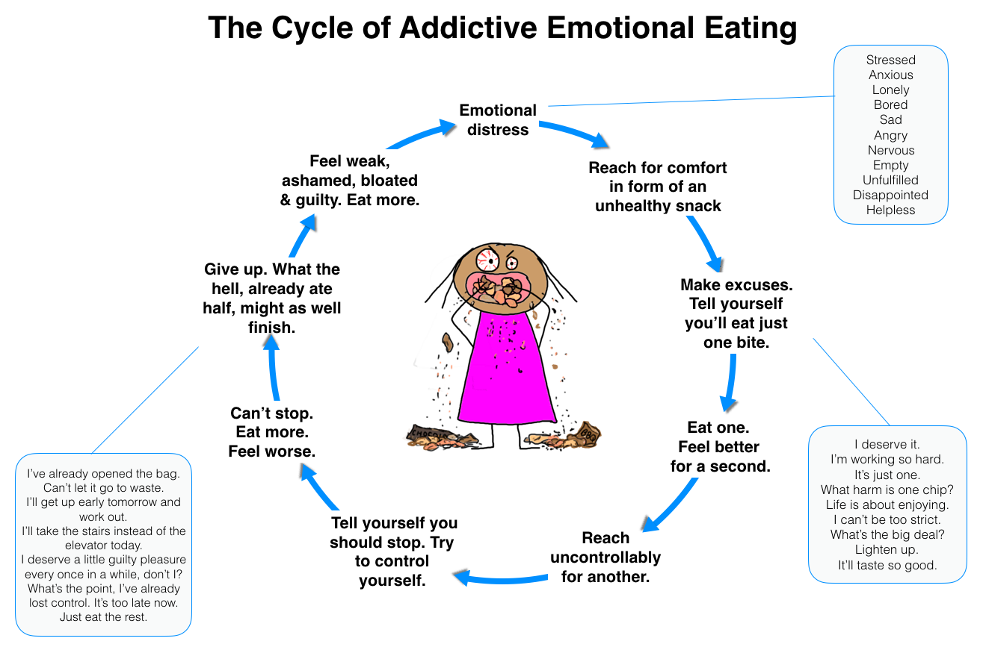
Συναισθηματική διατροφή: Τρώμε ότι νιώθουμε;
1.2. Διατροφή και συναισθήματα: η αμφίδρομη σχέση τους

Slide 5
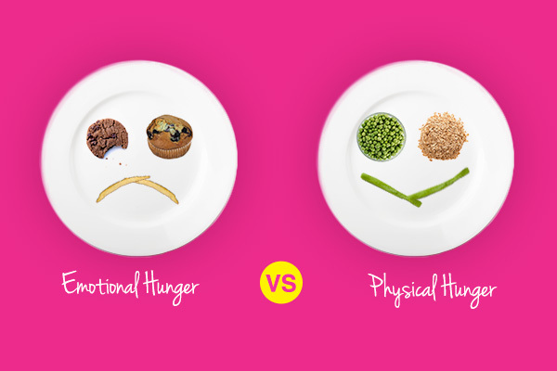
Συναισθηματική διατροφή: Τρώμε ότι νιώθουμε;
1.3. Συναισθηματική ή βιολογική πείνα;
Όσοι άνθρωποι έχουν την τάση να τρώνε συναισθηματικά, δεν μπορούν να διαφοροποιήσουν την πείνα από τη ψυχολογική τους κατάσταση, που συνοδεύεται από αρνητικά συναισθήματα. Καταφεύγουν συνήθως σε υπερκατανάλωση τροφίμων πλούσιων σε ζάχαρη και λίπος, με αποτέλεσμα να προσφέρουν στο οργανισμό τους μόνο μια προσωρινή συναισθηματική ανακούφιση, από το πρόβλημα που πραγματικά τους απασχολεί.

Slide 6
Συναισθηματική διατροφή: Τρώμε ότι νιώθουμε;
1.3. Συναισθηματική ή βιολογική πείνα;
Βιολογική πείνα
Εμφανίζεται σταδιακά.
Συναισθηματική πείνα
Εμφανίζεται ξαφνικά.
Όταν επέρχεται κορεσμός, ο εγκέφαλος δίνει εντολή για να μην καταναλώσουμε άλλο.
Υπάρχει η αίσθηση ότι δεν χορταίνουμε ποτέ.
Συνοδεύεται το αίσθημα της ενοχής.
Δεν αισθάνεστε ενοχές μετά τη λήξη γεύματος.
Υπάρχει αίσθηση κατανάλωση τροφής από όλες τις ομάδες τροφίμων.
Επιλογή κυρίως ανθυγιεινών τροφίμων, πλούσιων σε λιπαρά, ζάχαρη και αλάτι.
Είναι συνειδητή και υπάρχει επίγνωση του τι τρώμε την κάθε στιγμή.
Δεν υπάρχει ο έλεγχος στην ποσότητα του φαγητού που καταναλώνουμε.
Εντοπίζεται στο στομάχι.
Συνδέεται άμεσα με συναισθήματα που βιώνουμε και εντοπίζεται στη σκέψη.
Επιτακτική ανάγκη για φαγητό.
Υπάρχει υπομονή. Σκεφτόμαστε ότι πρέπει να φάμε, αλλά όχι αμέσως ΤΩΡΑ.

Slide 7
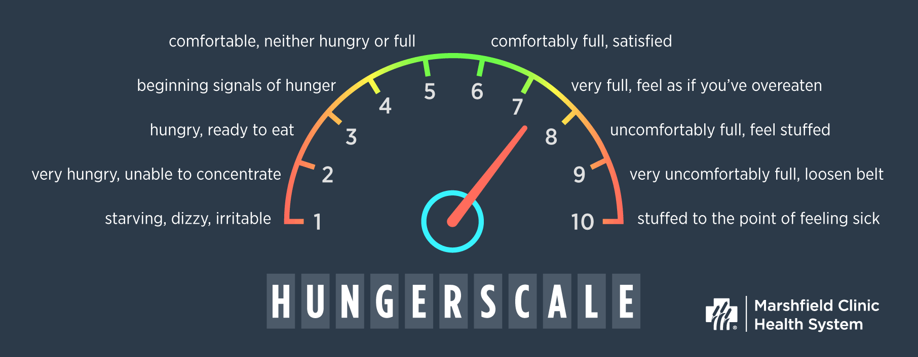
Συναισθηματική διατροφή: Τρώμε ότι νιώθουμε;
1.3. Συναισθηματική ή βιολογική πείνα;

Slide 8
Συναισθηματική διατροφή: Τρώμε ότι νιώθουμε;
1.4. Τρόποι αντιμετώπισης συναισθηματικής πείνας
→ Να εκπαιδευτεί ώστε να ελέγχει την παρόρμηση για φαγητό, πχ. αναβάλλοντας για 5’ το φαγητό, μέχρι να χαλαρώσει.
→ Να σημειώνει τις τροφές που κατανάλωσε μέσα σε μία μέρα και για ποιους λόγους (ημερολόγιο συναισθηματικού φαγητού): πως ένιωθε, τι είχε προηγηθεί, τι σωματικά ερεθίσματα υπήρχαν κ.ά.
→ Να ακολουθήσει ένα βασικό πρόγραμμα αυτοφροντίδας, που να περιλαμβάνει υγιεινή διατροφή, άσκηση και ύπνο.
→ Να εφαρμόσει εναλλακτικές μεθόδους στη διαχείριση των συναισθημάτων π.χ. να βγει βόλτα με κάποιον φίλο του/της όταν δεν αισθάνεται καλά, αντί να καταφύγει στο φαγητό.

Slide 9
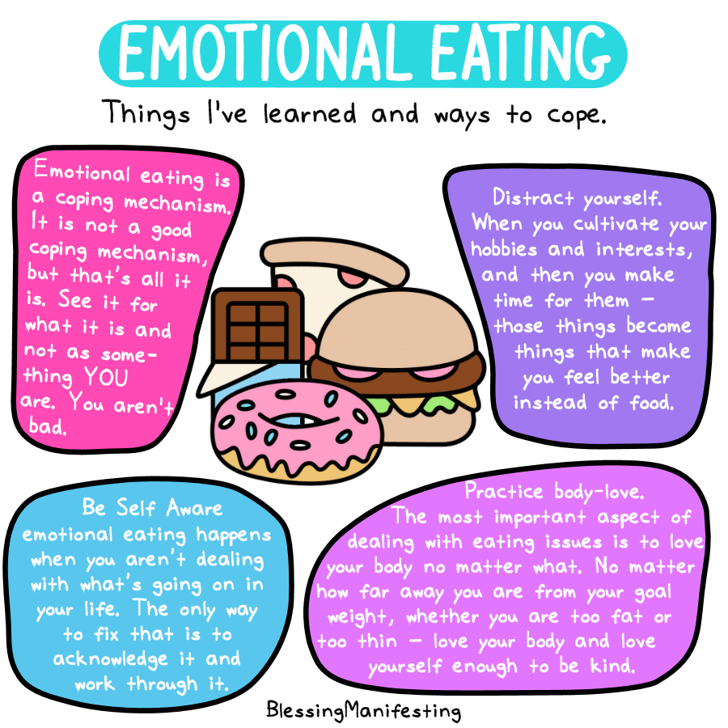
Συναισθηματική διατροφή: Τρώμε ότι νιώθουμε;
1.4. Τρόποι αντιμετώπισης συναισθηματικής πείνας

Slide 10
Συναισθηματική διατροφή: Τρώμε ότι νιώθουμε;
2.1. Συναισθηματική διατροφή και διατροφικές διαταραχές
Η έντονη ανησυχία του ατόμου για το σωματικό του βάρος και η υπερβολική ενασχόλησή του με την τροφή, είναι τα χαρακτηριστικά που υποδεικνύουν την έναρξη μιας διαταραγμένης διατροφικής συμπεριφοράς και μπορεί να οδηγήσουν σε μια διατροφική διαταραχή με την πάροδο του χρόνου.
Οποιοσδήποτε μπορεί να αναπτύξει μια νευρογενή διατροφική διαταραχή, άσχετα από την ηλικία, το φύλο ή το εκπαιδευτικό του επίπεδο. Ωστόσο, οι νεαρές γυναίκες είναι περισσότερο ευπαθείς, ιδιαίτερα μεταξύ των ηλικιών 15 – 25.
Οι κυριότερες μορφές διατροφικών διαταραχών είναι η νευρική ανορεξία, η ψυχογενής βουλιμία και η επεισοδιακή υπερφαγία.
Οι ψυχογενείς διατροφικές διαταραχές συνιστούν μια πολύπλοκη κατάσταση όπου οι διαταραγμένες διατροφικές συνήθειες, καθώς και οι ψυχολογικές δυσκολίες, χρειάζεται να θεραπευτούν.

Slide 11
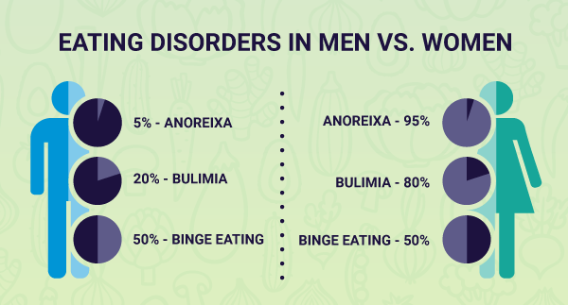
Συναισθηματική διατροφή: Τρώμε ότι νιώθουμε;
2.1. Συναισθηματική διατροφή και διατροφικές διαταραχές

Slide 12
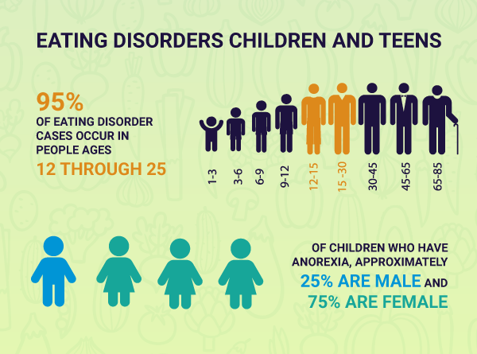
Συναισθηματική διατροφή: Τρώμε ότι νιώθουμε;
2.1. Συναισθηματική διατροφή και διατροφικές διαταραχές

Slide 13
Συναισθηματική διατροφή: Τρώμε ότι νιώθουμε;
2.2. Παράγοντες διατροφικών διαταραχών
Παράγοντες που συντελούν στην εκδήλωση διατροφικών διαταραχών
Γενετική προδιάθεση
Κοινωνικοοικονομικοί & πολιτισμικοί παράγοντες → π.χ. κοινωνική πίεση που προσδίδει αξία στην απόκτηση του “τέλειου σώματος”, αξιολόγηση των ατόμων βάσει της εξωτερικής τους εμφάνισης και όχι βάσει των δυνατοτήτων τους, πρότυπα ομορφιάς κ.ά.
Βιολογικοί παράγοντες → Σε μερικά από τα άτομα που εκδηλώνουν διατροφικές διαταραχές, ορισμένες βιοχημικές παράμετροι του εγκεφάλου που ελέγχουν την πείνα, την όρεξη, και την πέψη είναι ασταθείς.
Ψυχολογικοί παράγοντες/Προσωπικότητα → Χαμηλή αυτοεκτίμηση, δυσκολία στην έκφραση των συναισθημάτων, κατάθλιψη, άγχος, θυμός ή μοναξιά, αίσθημα ανεπάρκειας, τεταμένες διαπροσωπικές σχέσεις κ.ά.

Slide 14
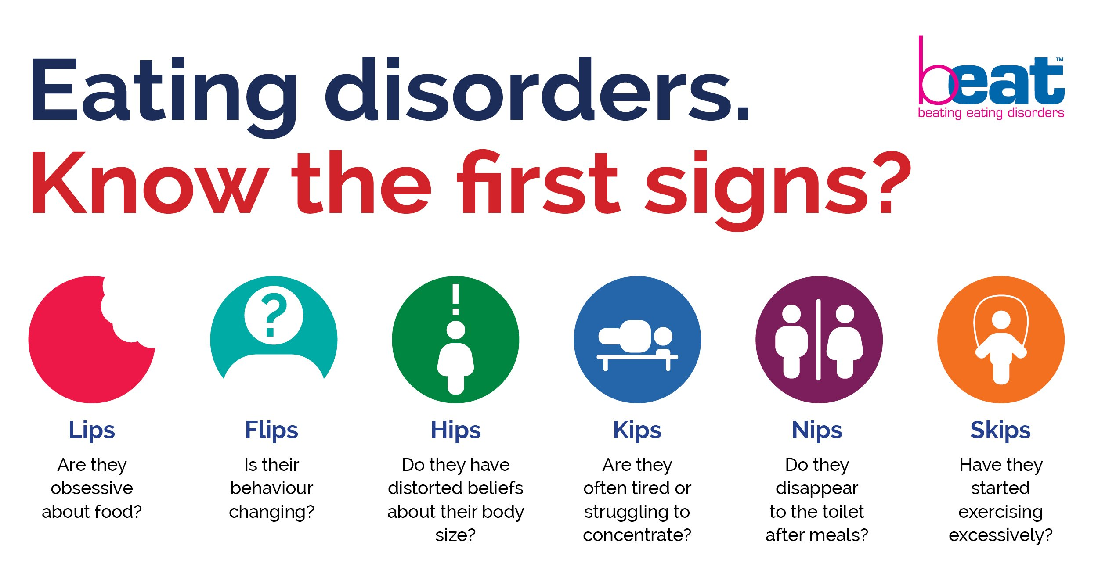
Συναισθηματική διατροφή: Τρώμε ότι νιώθουμε;
2.3. Συμπεριφορές και συμπτώματα διατροφικών διαταραχών

Slide 15
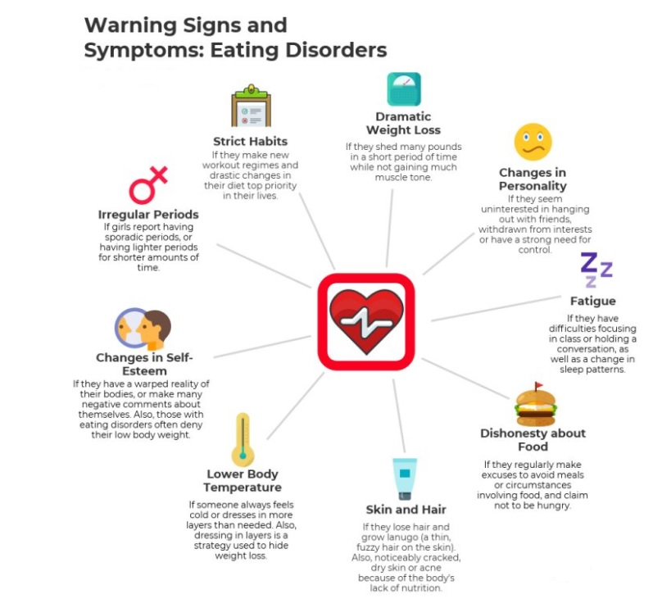
Συναισθηματική διατροφή: Τρώμε ότι νιώθουμε;
2.3. Συμπεριφορές και συμπτώματα διατροφικών διαταραχών

Slide 16
Συναισθηματική διατροφή: Τρώμε ότι νιώθουμε;
2.4. Νευρική ανορεξία, ψυχογενής βουλιμία & επεισοδιακή υπερφαγία
Νευρική ανορεξία
→ Διατροφική διαταραχή η οποία χαρακτηρίζεται από τον εκούσιο περιορισμό λήψης τροφής και την άρνηση του ατόμου για διατήρηση του ελάχιστου βάρους, ενώ συνυπάρχει διαστρέβλωση της εικόνας του ατόμου για τον εαυτό του.
→ Είναι μία σοβαρή ψυχική νόσος με υψηλά ποσοστά νοσηρότητας και θνησιμότητας.
Ψυχογενής βουλιμία
→ Διατροφική διαταραχή η οποία περιλαμβάνει επαναλαμβανόμενα επεισόδια, όπου καταναλώνονται μεγάλες ποσότητες τροφής, σε μικρό χρονικό διάστημα.
→ Στην διάρκειά τους το άτομο αισθάνεται ότι δεν έχει τον έλεγχο, ενώ κατόπιν, κυριαρχείται από καταθλιπτική διάθεση και ενοχές.
→ Τα επεισόδια ακολουθούνται από επανορθωτικές (αντισταθμιστικές) συμπεριφορές με στόχο την απαλλαγή από περιττές θερμίδες. Αυτές περιλαμβάνουν την πρόκληση εμετού, την χρήση καθαρτικών, την αυστηρή δίαιτα/νηστεία και την υπερβολική άσκηση.
Επεισοδιακή υπερφαγία
→ Διατροφική διαταραχή που χαρακτηρίζεται από υπερβολική κατανάλωση φαγητού μέσα σε μία χρονική στιγμή (περίπου 2 ώρες), η οποία είναι μεγαλύτερη από αυτήν που θα κατανάλωνε γενικά ένα άτομο, μέσα στην ίδια χρονική στιγμή και κάτω από τις ίδιες συνθήκες.
→ Τα επεισόδια αυτά είναι επαναλαμβανόμενα και κατά τη διάρκειά τους το άτομο νιώθει ένα αίσθημα απώλειας ελέγχου.
→ Παρόλο αυτά, δεν γίνεται χρήση κάποιας αντιρροπιστικής συμπεριφοράς, καθαρτικού τύπου ή μη, δηλαδή το άτομο δεν κάνει κάτι ώστε να ‘’διορθώσει’’ την πράξη που προηγήθηκε.

Slide 17
Συναισθηματική διατροφή: Τρώμε ότι νιώθουμε;
2.4. Νευρική ανορεξία, ψυχογενής βουλιμία & επεισοδιακή υπερφαγία
2.4.1. Διαγνωστικά κριτήρια
Νευρική ανορεξία
Ψυχογενής βουλιμία
Άρνηση του ατόμου να διατηρήσει το βάρος του σώματος στο επίπεδο, ή πάνω από το επίπεδο, του ελάχιστα φυσιολογικού βάρους για την ηλικία και το ύψος του.
Έντονος φόβος του ατόμου ότι θα αυξηθεί το βάρος του ή ότι θα γίνει υπέρβαρος, ακόμη και όταν το βάρος του είναι κάτω από το κανονικό.
Επεισοδιακή υπερφαγία
Διαταραχή του τρόπου με τον οποίο βιώνεται το βάρος ή το σχήμα, υπέρμετρη επίδραση του βάρους ή του σχήματος του σώματος στην αυτοαξιολόγηση, ή άρνηση της σοβαρότητας του υπάρχοντος χαμηλού βάρους του σώματος.
Επαναλαμβανόμενα επεισόδια υπερφαγίας που χαρακτηρίζονται από: α) πρόσληψη τροφής σε συγκεκριμένο χρονικό διάστημα, η οποία είναι μεγαλύτερη από την αναμενόμενη φυσιολογική σε συγκεκριμένο χρονικό διάστημα ή κάτω από συγκεκριμένες προϋποθέσεις και β) έλλειψη δυνατότητας ελέγχου πρόσληψης τροφής.
Επαναλαμβανόμενες συμπεριφορές καθαρτικού τύπου με στόχο την αποφυγή πρόσληψης βάρους: πρόκληση εμέτου, χρήση καθαρτικών, διουρητικών κ.ά., νηστεία, ή υπερβολική σωματική άσκηση. Οι συμπεριφορές καθαρτικού τύπου ή τα υπερφαγικά επεισόδια παρατηρούνται κατά μέσο όρο μία φορά την εβδομάδα για 3 μήνες.
Ένα υπερφαγικό επεισόδιο χαρακτηρίζεται από: α) κατανάλωση, σε μία συγκεκριμένη χρονική στιγμή, ποσότητα φαγητού που είναι μεγαλύτερη από αυτή που θα κατανάλωναν άλλα άτομα σε αυτή τη χρονική στιγμή και κάτω από τις ίδιες συνθήκες και β) απουσία αισθήματος ελέγχου σχετικά με το φαγητό κατά τη διάρκεια του επεισοδίου και γ) τα επεισόδια συμβαίνουν, κατά προσέγγιση, τουλάχιστον μία φορά την εβδομάδα για τρεις μήνες.
Τα επεισόδια σχετίζονται με τρία ή περισσότερα από τα ακόλουθα: 1) το άτομο τρώει πολύ πιο γρήγορα από το φυσιολογικό, 2) τρώει μέχρι να εμφανιστεί το δυσάρεστο αίσθημα πληρότητας, 3) τρώει μεγάλες ποσότητες φαγητού χωρίς να νιώθει πραγματική πείνα, 4) τρώει χωρίς παρέα γιατί νιώθει ντροπή για το πόσο πολύ τρώει και 5) αισθάνεται αηδία με τον εαυτό του, μελαγχολία ή μεγάλη ενοχή μετά το επεισόδιο.
Το άτομο αισθάνεται έντονη δυσφορία σχετικά με το υπερφαγικό επεισόδιο.

Slide 18
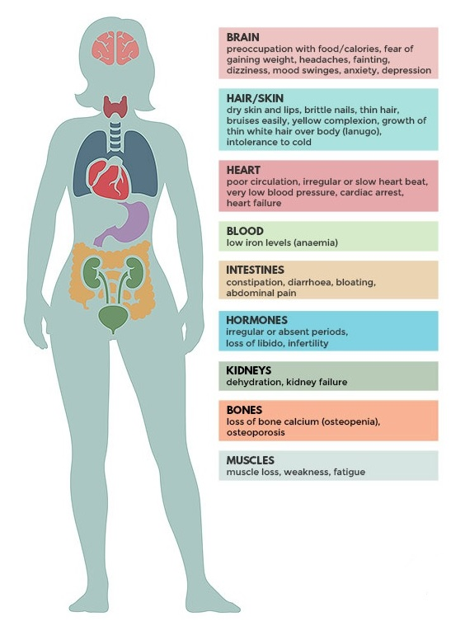
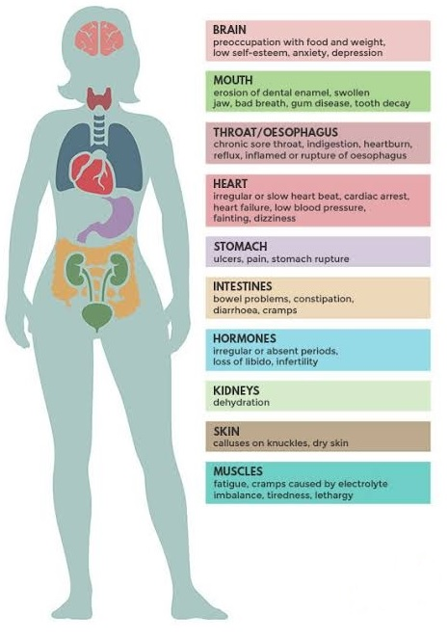
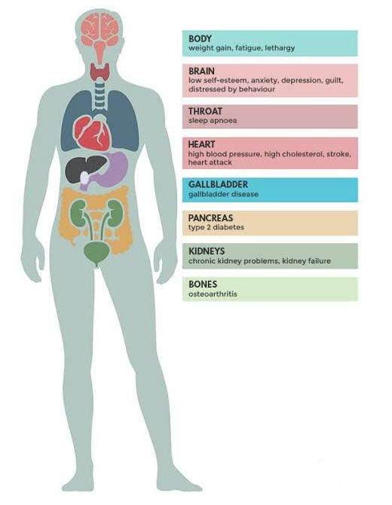
Συναισθηματική διατροφή: Τρώμε ότι νιώθουμε;
2.4. Νευρική ανορεξία, ψυχογενής βουλιμία & επεισοδιακή υπερφαγία
2.4.2. Επιπτώσεις
Νευρική ανορεξία
Ψυχογενής βουλιμία
Επεισοδιακή υπερφαγία

Slide 19
Συναισθηματική διατροφή: Τρώμε ότι νιώθουμε;
2.5. Πώς θα βοηθήσω κάποιον με διατροφική διαταραχή;
Τι να κάνω ….
→ Να επιλέξετε μια καλή στιγμή για να μιλήσετε μαζί του/της όπου δεν θα υπάρχουν άλλες υποχρεώσεις. Να είστε ήρεμοι, ψύχραιμοι και κυρίως μην επιλέξετε να κάνετε αυτή τη συζήτηση μετά από κάποιον τσακωμό ή κάποιο τυπικό επεισόδιο λογομαχίας!
→ Να μάθετε όσα περισσότερα μπορείτε για τις διατροφικές διαταραχές π.χ. να μιλήσετε με κάποιον ειδικό και ρωτήσετε πώς μπορείτε να χειριστείτε το θέμα.
→ Να εξηγήσετε τον προβληματισμό σας. Μην μπαίνετε στην διαδικασία να επικρίνετε το άτομο. Να αναφερθείτε σε συγκεκριμένες συμπεριφορές και καταστάσεις που έχετε παρατηρήσει και να εξηγήσετε γιατί αυτές σας ανησυχούν. Θυμηθείτε ότι ο σκοπός σας δεν είναι να προσφέρετε άμεσες λύσεις, αλλά να εκφράσετε την ανησυχία σας για την υγεία του ατόμου, πόσο το αγαπάτε και πόσο θέλετε να το βοηθήσετε.
→ Υπομονή και υποστήριξη. Μην τα παρατήσετε αν το άτομο σας θυμώσει ή αρνηθεί να ξαναμιλήσετε για αυτό το θέμα. Μπορεί να σκεφτεί αυτά που του είπατε και σταδιακά να παραδεχτεί ότι όντως έχει πρόβλημα και χρειάζεται βοήθεια. Να του επισημάνετε ότι ο μόνος λόγος που του μιλάτε είναι επειδή νοιάζεστε, ότι πιστεύετε σε εκείνον/η και θα είστε εκεί οτιδήποτε και αν χρειαστεί.

Slide 20
Συναισθηματική διατροφή: Τρώμε ότι νιώθουμε;
2.5. Πώς θα βοηθήσω κάποιον με διατροφική διαταραχή;
→ Να αποφύγετε τα σχόλια για την εμφάνιση ή το βάρος του ατόμου. Τα άτομα με διατροφική διαταραχή ασχολούνται ήδη υπερβολικά με το σώμα τους. Ακόμα και να τους διαβεβαιώνετε ότι δεν έχουν περιττά κιλά ή ότι είναι 'μια χαρά', δεν βοηθάει διότι έτσι ενισχύεται περισσότερο η ενασχόληση τους με την επιθυμία να είναι αδύνατοι.
Τι δεν πρέπει να κάνω ….
→ Να αποφύγετε τις επικρίσεις/κατηγορίες και μάλιστα μπροστά σε άλλους. Φράσεις όπως: 'Προσπάθησε να τρως περισσότερο', 'Πληγώνεις τον εαυτό σου χωρίς λόγο', δεν έχουν κάποια πρακτική ωφέλεια. Αντίθετα, κάνουν τα πράγματα χειρότερα και το άτομο νιώθει ότι δεν έχει καμία στήριξη.

Slide 21
Συναισθηματική διατροφή: Τρώμε ότι νιώθουμε;
2.5. Πώς θα βοηθήσω κάποιον με διατροφική διαταραχή;
Η θεραπεία για τις διατροφικές διαταραχές γίνεται από μια πολυθεματική ομάδα επαγγελματιών υγείας (π.χ. κλινικός διαιτολόγος, κλινικός ψυχολόγος κ.ά.) και περιλαμβάνει:
→ Διατροφική επιμόρφωση, ώστε το άτομο να αποκτήσει ξανά φυσιολογικές διατροφικές συνήθειες και επανακτήσει το φυσιολογικό του βάρος.
→ Νοσηλεία για τα άτομα που εμφανίζουν μεγάλη απώλεια βάρους και άλλα σοβαρά οργανικά προβλήματα.
→ Ψυχοθεραπευτική βοήθεια ώστε τα άτομα να διερευνήσουν ανεπίγνωστα κομμάτια της προσωπικότητας και των σχέσεών τους στο παρελθόν, τα οποία εμπλέκονται στην ανάπτυξη της προβληματικής τους στάσης και συμπεριφοράς.
→ Εμπλοκή όλης της οικογένειας στην διαδικασία της θεραπείας.

